Slide 1

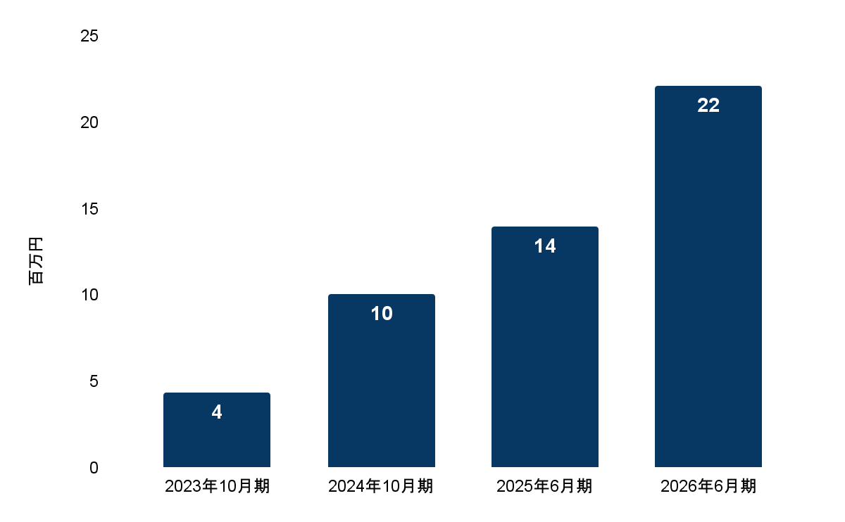
－ビジネスモデルと実績
実績と収益構造
1取引あたり金額の上昇により、収益性が継続的に拡大
1取引あたり金額の推移
‹#›

Slide 2
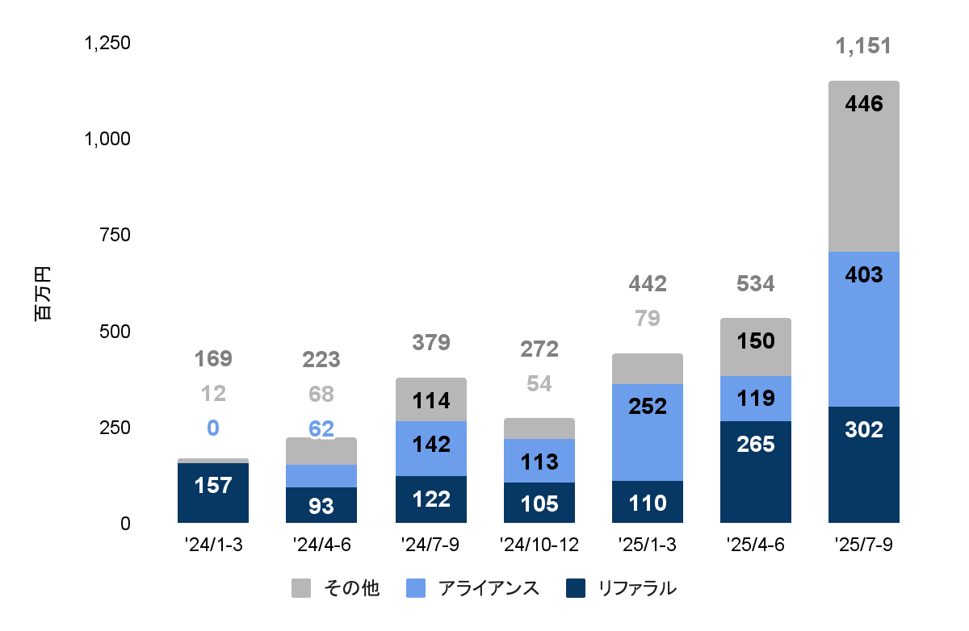
－ビジネスモデルと実績
②リード→成約までの独自営業フローの確立
アライアンス（企業紹介）、リファラル（個人紹介）によるリードを軸にGMVが伸長
GMV推移 リードソース別 四半期
‹#›

Slide 3
－成長戦略
アート業界の証券会社として経済圏を拡大
既存事業の規模と生産性の拡大に加え、金融展開により経済圏を拡大
経済圏の拡大
事業規模の拡大
生産性の拡大
営業人員の大型採用
代理店契約の拡大
規模
アートファンド
アート担保ローン
営業の早期戦力化
1取引あたり単価
金融展開
営業
香港、カタールなど
富裕層マネーの豊富な地域への展開
海外展開
‹#›

